Slide 1
Seminar Review
2023_08_30_8차 세미나

Slide 2
1
Boot camp project
2
Seminar Review

Slide 3
Text-to-Image Generation
Dataset
Multimodal CelebA-HQ
1장의 Image 당 4개의 text caption 존재
총 개수 30000장 = train 24000장 + test 6000장
Model architecture
Conditioning Augmentation network(CANet)
Three stage GANs
Loss with contrastive learning
Restriction
반드시 Google Colab 사용, 추가적인 train data 사용 불가능

Slide 4
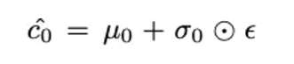
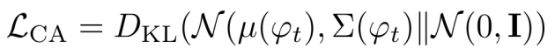
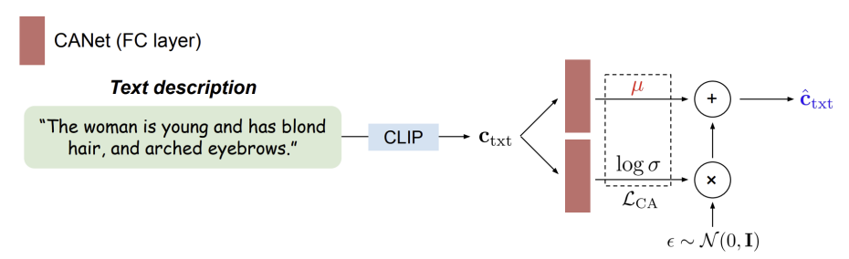
Conditioning Augmentation Network(CANet)
Input: Text embedding
Outputs: Condition vector, mu, sigma
Loss function

Slide 5
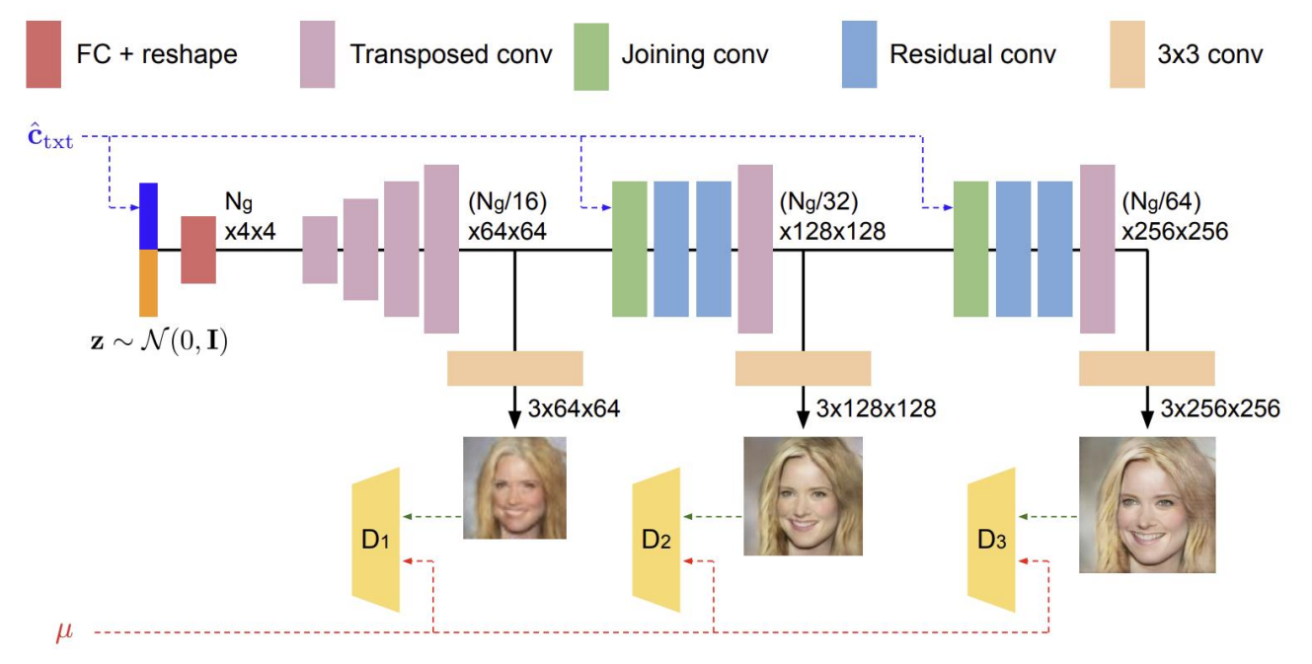
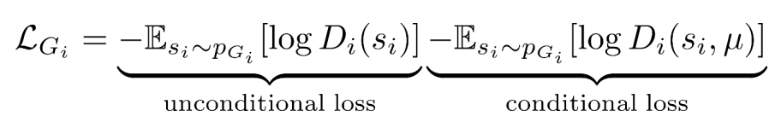
Three stage GANs
Generator
Input: Condition vector
Outputs: fake images
Loss function

Slide 6
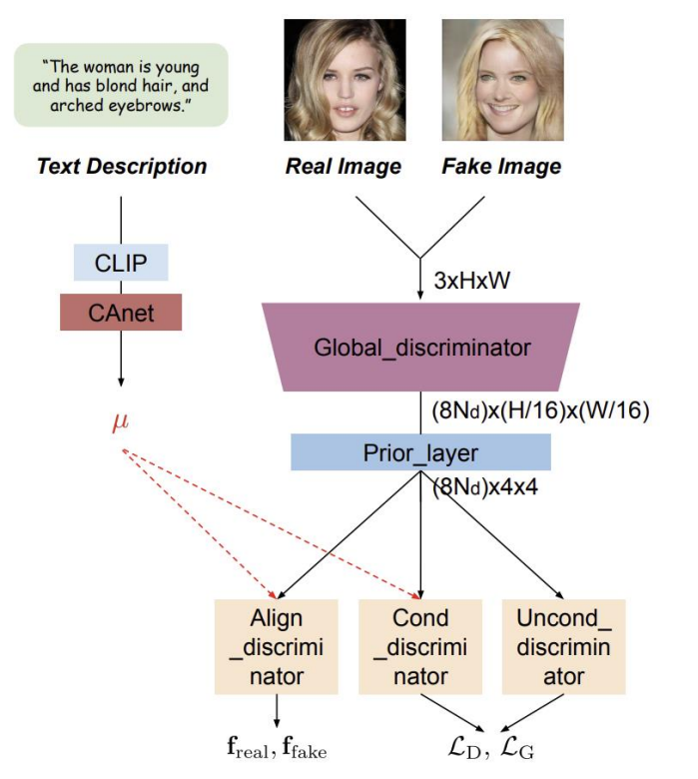
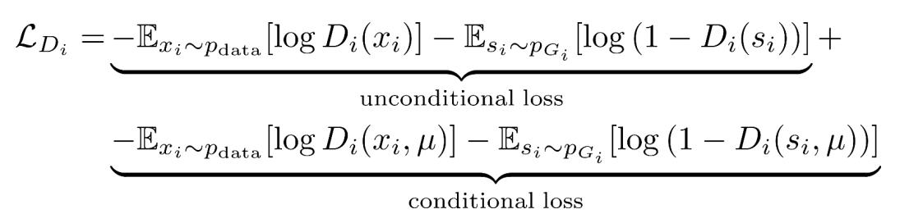
Three stage GANs
Discriminator
Input: fake/ real image, condition vector
Outputs: Prediction result, clip_embedding
Loss function

Slide 7
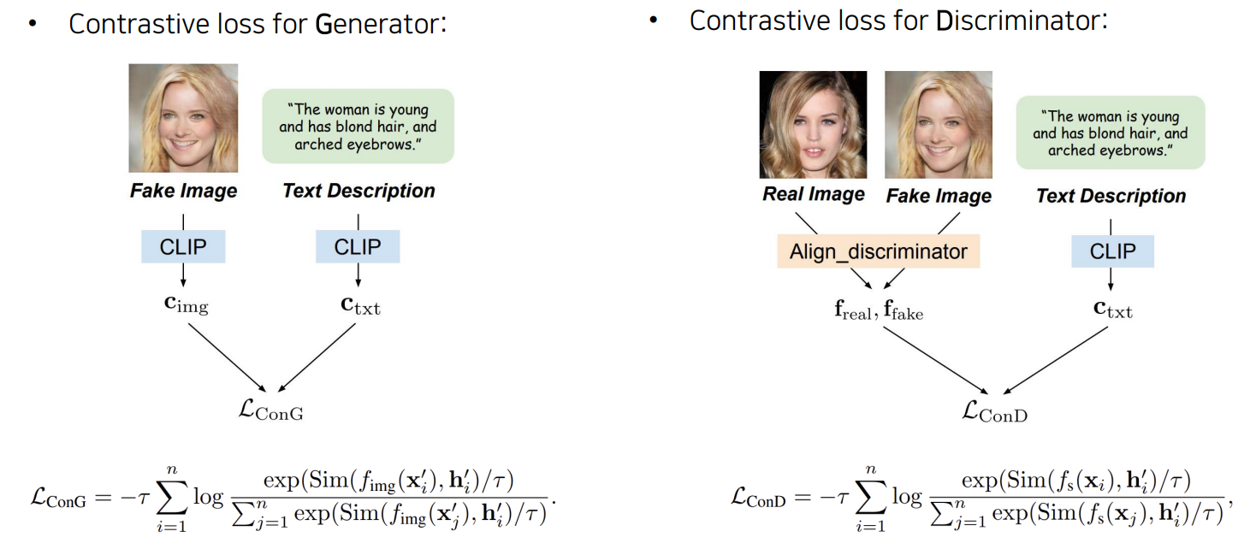
Loss with Contrastive Learning

Slide 8
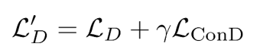
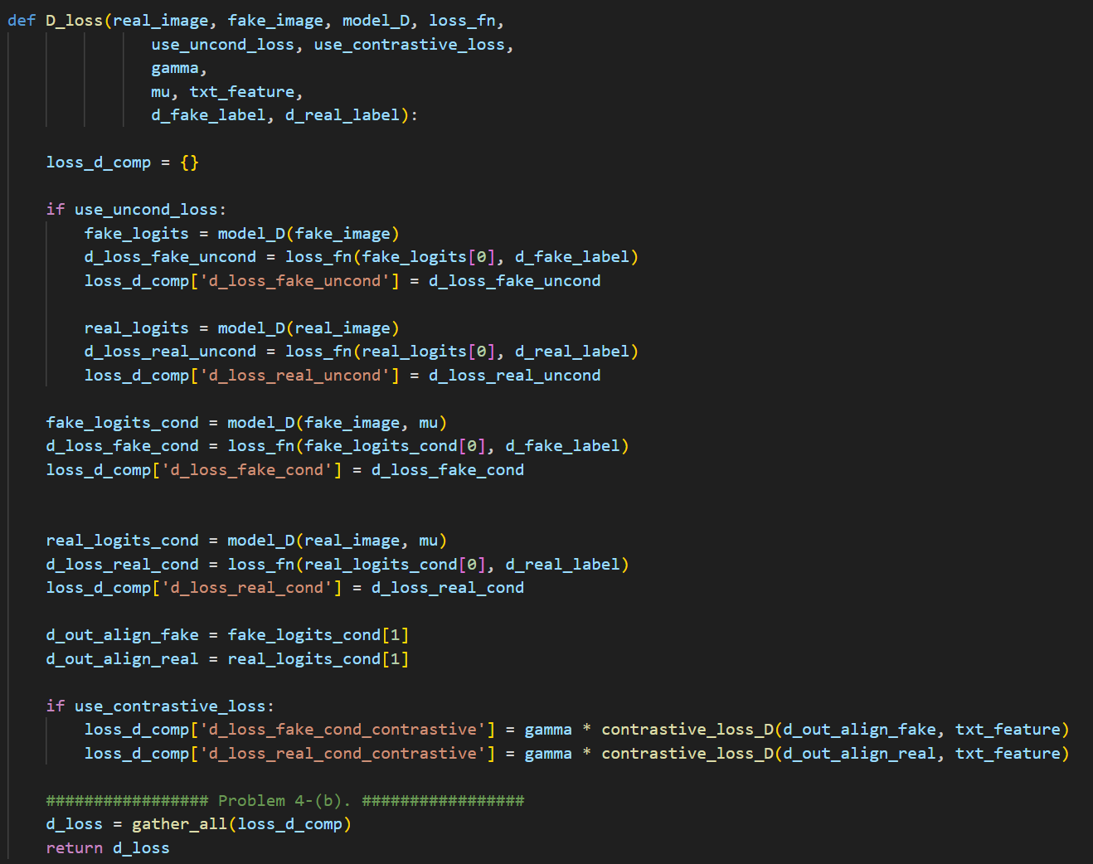
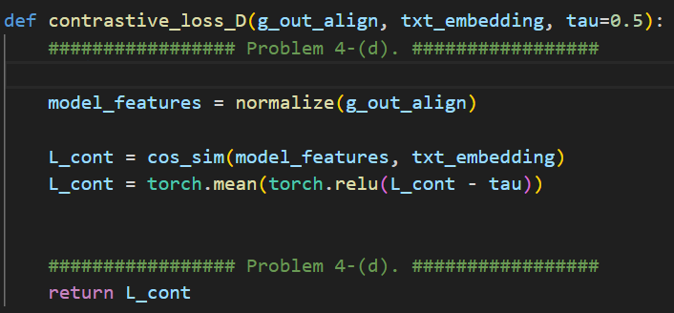
Loss with Contrastive Learning
D_Loss
Unconditional Loss + Conditional Loss + Contrastive Loss

Slide 9
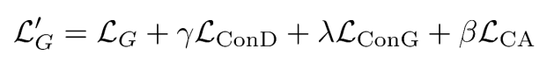
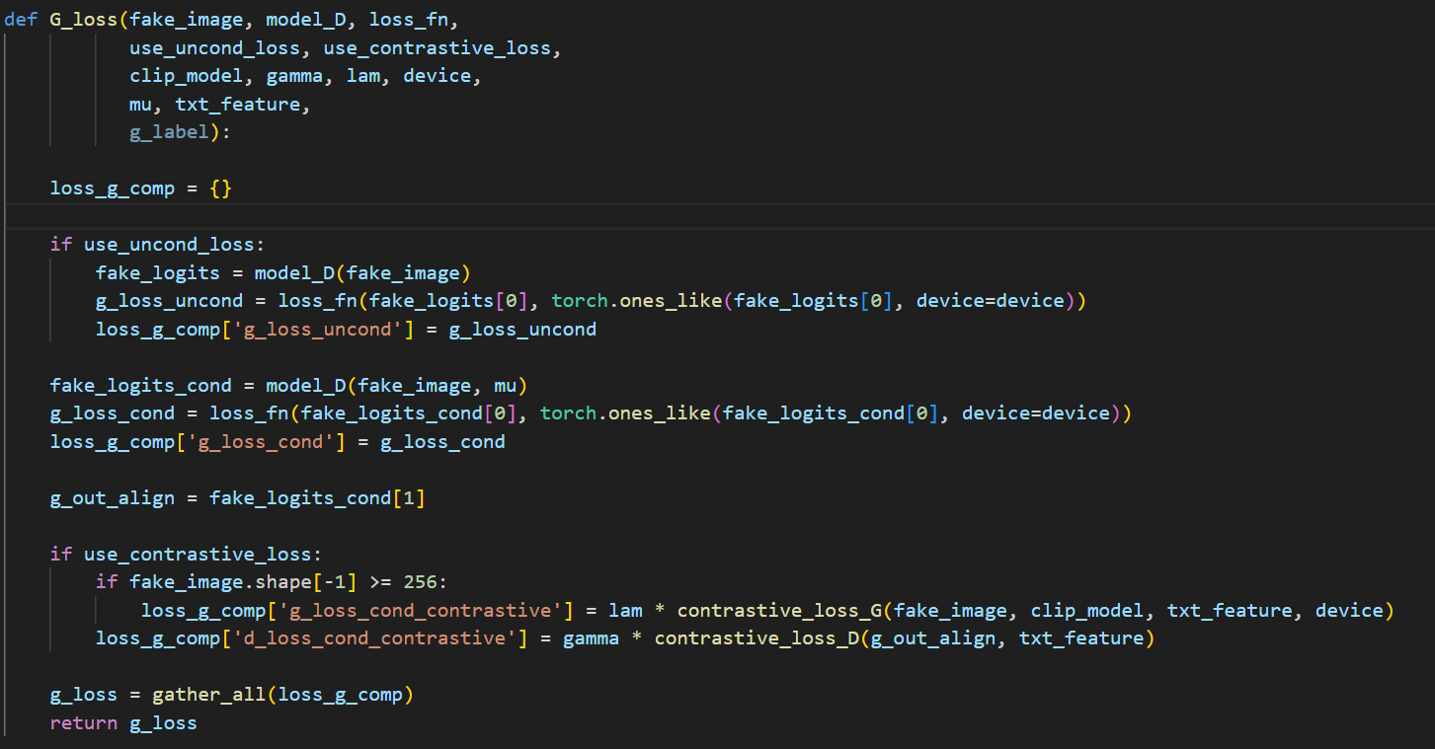
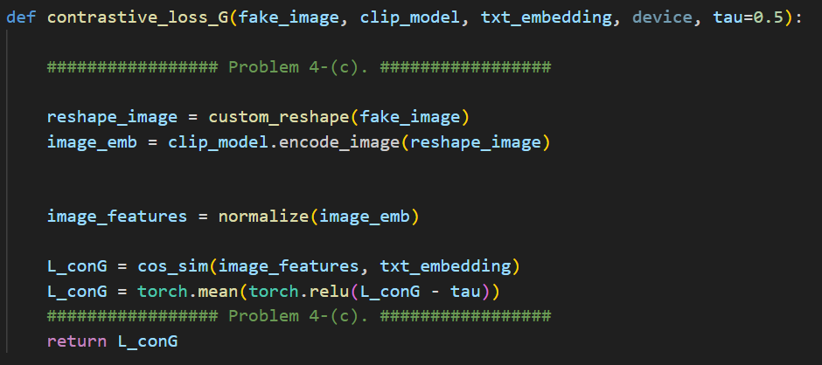
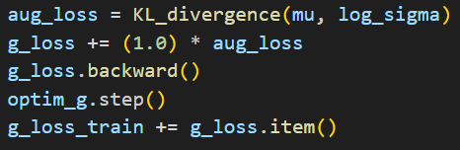
Loss with Contrastive Learning
G_Loss
Unconditional Loss + Conditional Loss + Contrastive_D Loss + Contrastive_G Loss + CA Loss

Slide 10
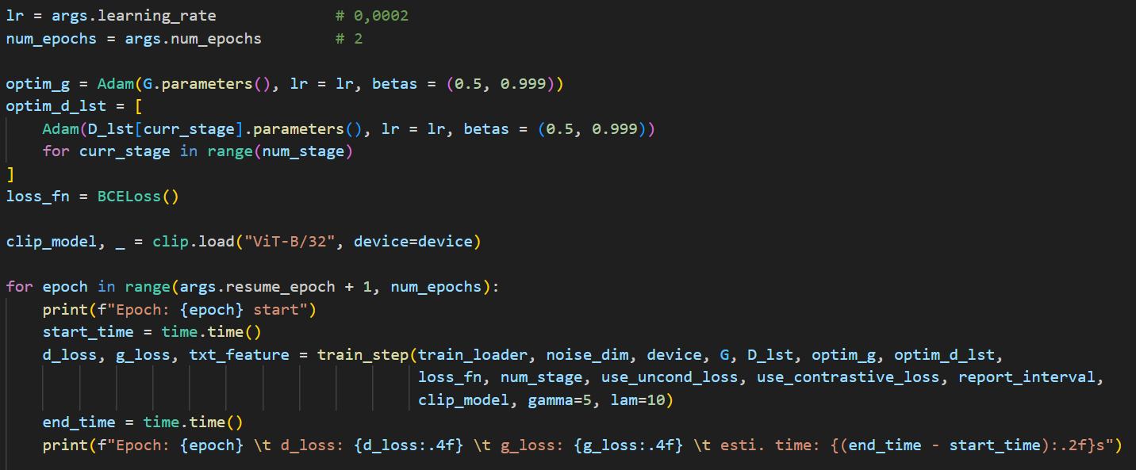
Train

Slide 11
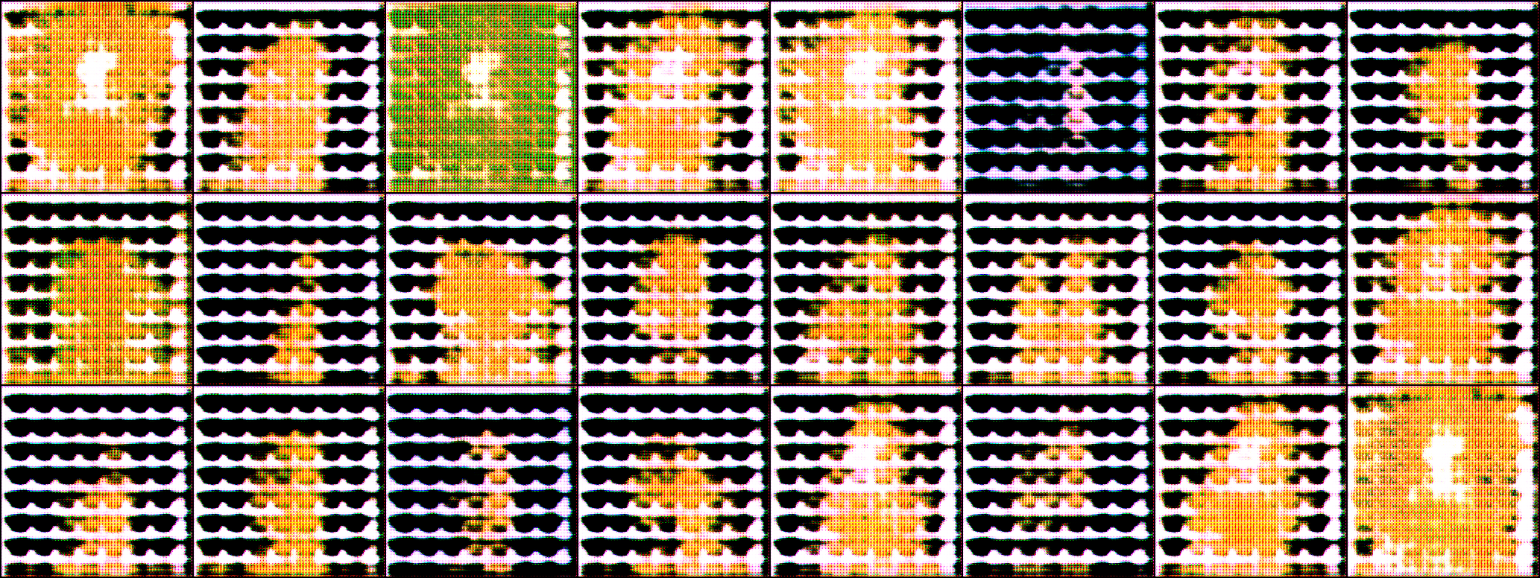
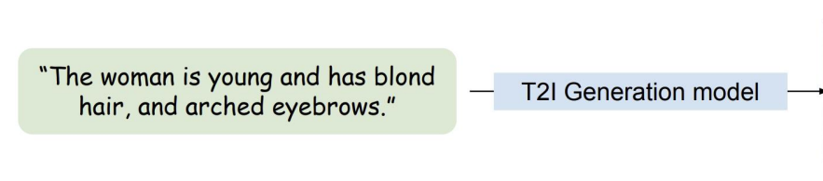
결과 & 후기
결과
후기
팀 프로젝트를 진행하면서 역할 분담과 의사소통의 중요성을 느낌
사용하는 데이터들의 tensor 사이즈를 맞추는 작업에 어려움을 느낌
Colab에서 train을 진행하다보니 학습에 있어 불편함과 한계를 느낌
생성 결과가 만족스럽지 않아서 추가적인 연구가 필요

Slide 12
1~4차 세미나
1주차
2주차
3주차
4주차
Loss function
Optimizer
Backpropagation
Neural Network
Classification
VGG16
Segmentation
FCN

Slide 13
5~8차 세미나
5주차
6주차
7주차
8주차
Object Detection
R-CNN Family
Object Detection
YOLO v1
Contrastive
Learning
Boot camp
Project

Slide 14
감사합니다

